Slide 1

Retroalimentación de
Matemática
3º básico
Profesora: Mónica Ortega

Slide 2
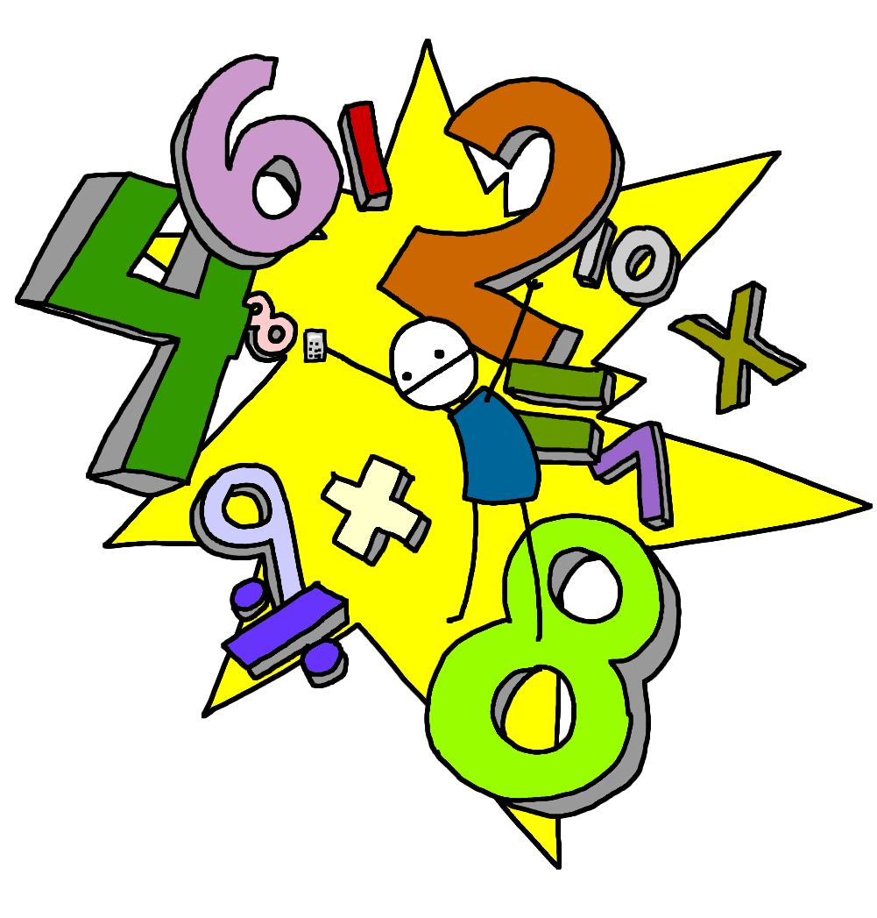
Objetivos
Leer números hasta 1.000 y representarlos en forma concreta, pictórica y simbólica.
Contar números del 0 al 1 000 de 5 en 5, de 10 en 10, de 100 en 100.

Slide 3

Lectura de números
Lo primero que debes saber es que al leer un número lo hacemos de izquierda a derecha.
Ejemplo:
Para escribir el nombre de un número debes saber que:
Las centenas se escriben con una sola palabra.
Los números del 11 al 19 y los números del 21 al 29 se escriben con una sola palabra.
Los números del 31 al 99 se escriben con tres palabras. Ej: 31 = treinta y uno

Slide 4
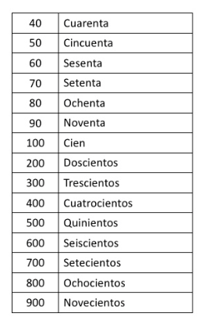
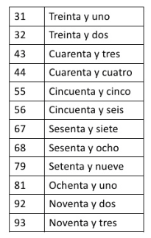
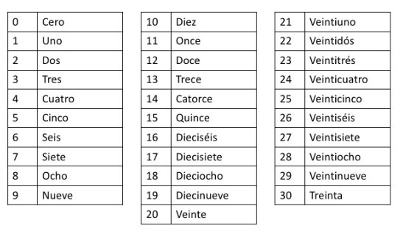
Recordar como se escriben los números
Las decenas y centenas se escriben sin separarse
Los números posteriores al 30 se escriben separados
Los números del cero al 30 se escriben sin separarse

Slide 5
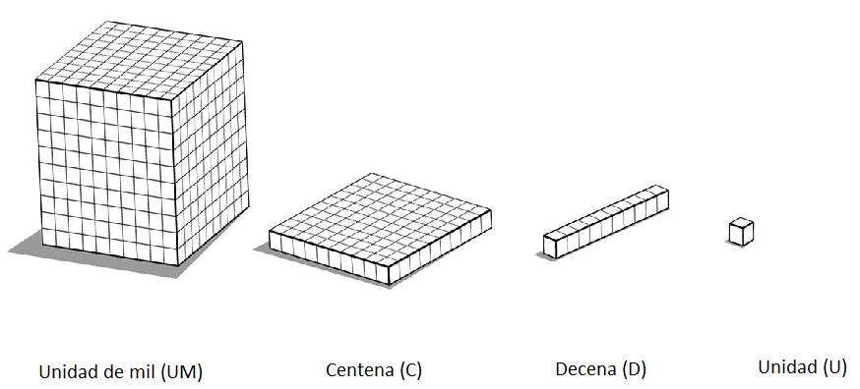
Representación pictórica de números
Es cuando representamos un número a través de dibujos.

Slide 6

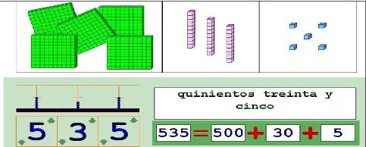
Ejemplos:

Slide 7
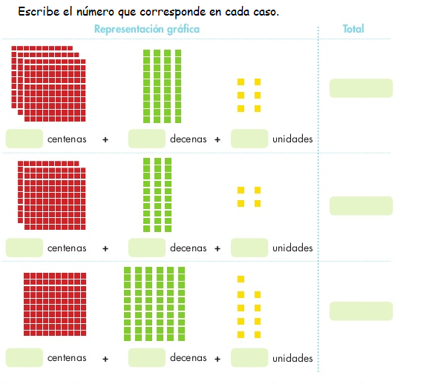
Ahora es tu turno de practicar…

Slide 9
Recuerda…
«Es importante realizar y revisar tus guías de trabajo»

Slide 10
Patrones
Podemos crear patrones usando figuras diferentes:
Podemos crear patrones usando números. El patrón es la regla de formación de la secuencia numérica.
Un patrón es una sucesión de signos, dibujo, números, etc. que se construye siguiendo una regla o algoritmo.
Ejemplos:
Podemos crear un patrón repitiendo la figura en distintos tamaños:

Slide 11
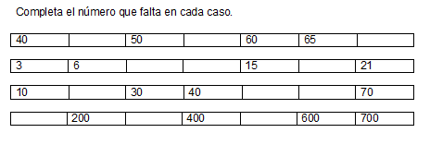
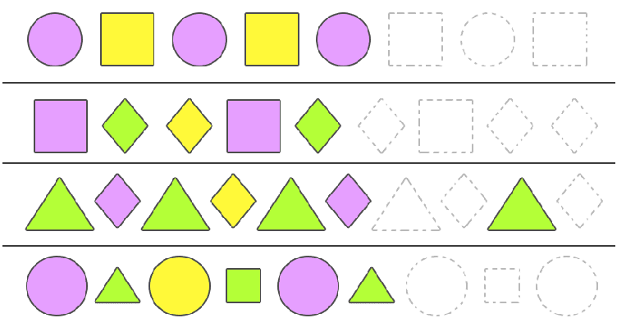
Ahora es tu turno de practicar…

Slide 12

Gracias!
Para preguntas, dudas o consultas, puedes encontrarme en:
Monicaortega.pjq@gmail.com

